Slide 1

ОРГАНИЗАЦИОННО-МЕТОДИЧЕСКОЕ СОПРОВОЖДЕНИЕ ИНДИВИДУАЛЬНОГО
ОБРАЗОВАТЕЛЬНОГО ПРОЕКТА (ИОП)

Slide 2



Проект - форма организации совместной деятельности учителя и обучающихся, совокупность приёмов
и действий в их определённой
направленная
последовательности,
на достижение поставленной цели –
решение конкретной
значимой для
проблемы,
обучающихся
и
оформленной в виде конечного
продукта.

Slide 3
ПОЭТАПНЫЙ ПРОЦЕСС ФОРМИРОВАНИЯ ПРОЕКТНО-ИССЛЕДОВАТЕЛЬСКИХ УМЕНИЙ
Начальная ступень образования |  |  | Основная ступень образования |  |  | Старшая школа
Учитель предлагает учащимся проектно- исследовательские задачи и творческие задания как элементы проектно- исследовательской деятельности. Эвристическая беседа |  |  | Исследования и проекты как деятельность по типовому алгоритму с оказанием необходимой помощи со стороны учителя как блоки элементов: проекты на внеурочных занятиях, исследования на уроке 9 класс – обязательный проект |  |  | Исследования и проекты по выбору. Алгоритм подбирается/ конструируется учащимся. Учитель – консультант, партнер, эксперт. Высокий уровень самостоятельности и ответственности. Полноценные проекты и исследования
Ситуации, провоцирующие мыслительную деятельность и поиск ответов От элементов проекта до учебного проекта |  |  | Совместный поиск сложных решений. Изменение алгоритмов. Несложные проекты и исследования в условиях коммуникации «учитель-учащийся» |  |  | Индивидуальная деятельность. Учебный предмет «Индивидуальный проект», ИОП

Slide 4
ФГОС СОО
Индивидуальный особую форму
проект представляет собой
организации деятельности
обучающихся учебный проект).
(учебное исследование или
Индивидуальный проект выполняется обучающимся самостоятельно под руководством учителя (тьютора) по выбранной теме в рамках одного или нескольких изучаемых учебных предметов, курсов в любой избранной области деятельности (познавательной, практической, учебно-исследовательской, социальной, иной).

Slide 5
ФГОС СОО
Индивидуальный проект выполняется обучающимся в течение одного или двух лет в рамках учебного времени, специально отведённого учебным планом, и должен быть представлен в виде завершённого учебного исследования или разработанного проекта: информационного, творческого, социального, прикладного, инновационного, конструкторского, инженерного.

Slide 6
Результаты выполнения индивидуального проекта должны отражать (ФГОС):
сформированность навыков коммуникативной, учебно-
исследовательской деятельности, критического мышления;
способность к инновационной, аналитической, творческой,
интеллектуальной деятельности;
сформированность навыков проектной деятельности, а также самостоятельного применения приобретённых знаний и способов действий при решении различных задач, используя знания одного или нескольких учебных предметов или предметных областей;
способность постановки цели и формулирования гипотезы исследования, планирования работы, отбора и интерпретации необходимой информации, структурирования аргументации результатов исследования на основе собранных данных, презентации результатов.

Slide 7
Условия эффективности
проектно-исследовательской деятельности
Самостоятельность школьника в разработке проекта в
сочетании с педагогическим руководством.
Учет индивидуальных особенностей (способностей,
творческих возможностей, интересов ученика) при выборе
темы проекта.
Практическая познавательная значимость, полезность будущего проекта, его востребованность, направленность на решение реальных проблем.
Создание атмосферы творческой познавательной активности, демонстрация педагогом искренней заинтересованности в работе школьника над проектом.
Консультирование школьника не только по содержанию
проблемы, методам исследования, но и по рациональной
организации работы над проектом.
Учет возрастных особенностей и возможностей старшеклассников.

Slide 8






ОСОБЕННОСТИ СТАРШЕКЛАССНИКОВ
Юность – важный период вхождения человека во взрослую жизнь. Это «третий мир», существующий между миром
взрослых и детей/подростков.
Личностные характеристики:
Снижение доверчивости
Снижение внешней эмоциональности
Повышение интереса к оценке окружающих
Физиологические особенности:
Продолжается интенсивный рост организма (самостроительство)
Сглаживаются диспропорции в развитии функциональных систем
Нарастание мышечной массы (потребность в белковой пище)
Рекомендации:
Не допускать перегрузки, с пониманием относиться к проявлениям усталости

Slide 9




ОСОБЕННОСТИ как МОТИВЫ участия
в проектно-исследовательской деятельности
Потребность в самоутверждении – реализуется в результатах деятельности (прогнозируют успех и неуспех)
Уже достаточно развита волевая сфера
Могут взяться за дело из прагматичных соображений
(поступление в вуз)
Потребность в престиже
Осмысленный интерес
Расширение круга и
«географии» общения

Slide 10

Что дает принадлежность к поколению «Z»?
Могут радовать нестандартными идеями
Активно используют IT-средства – «цифровое поколение»
Интеллектуальные спринтеры: опора на интерес (иначе,
«Зачем нам это надо?»)
Длительная работа в ожидании успеха сильно утомляет –
«Гении с ленцой»
Амбициозны, настроены на быстрый успех
Инфантильны, снижена самостоятельность, ответственность
Способны к многозадачности
Радуют эрудицией, нестандартным мышлением, но могут не знать элементарного
Нужна системность знаний!

Slide 11
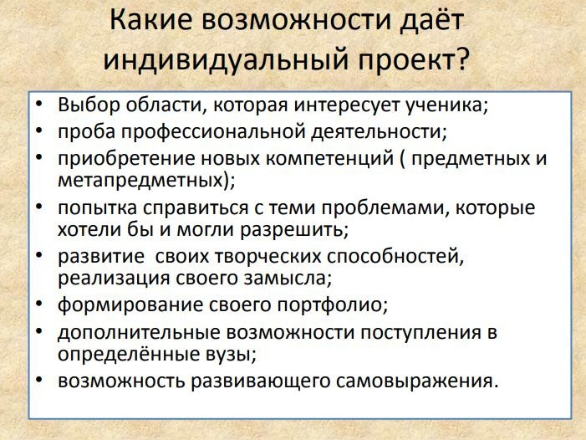

Slide 12
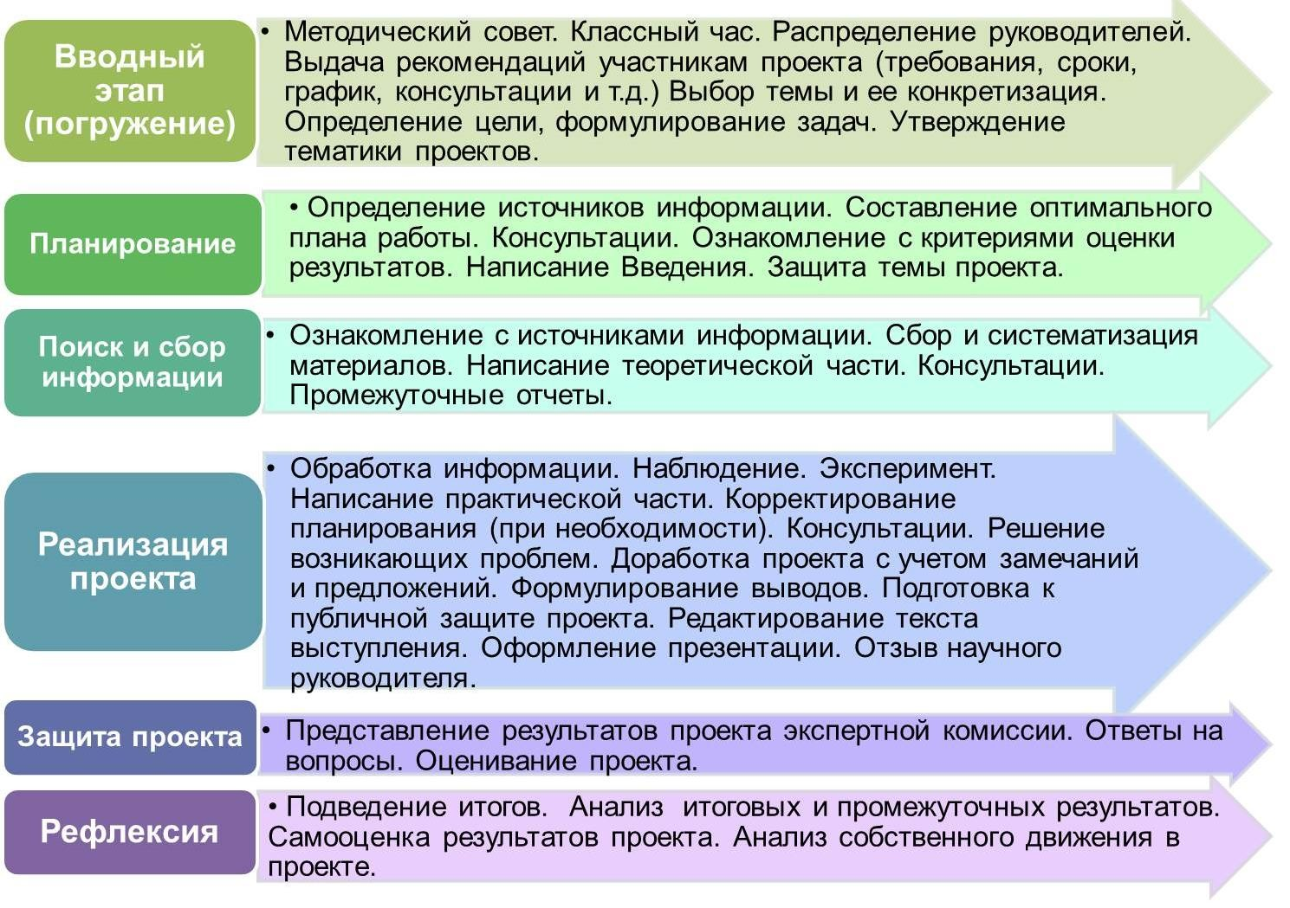
Организация работы над ИИП

Slide 13


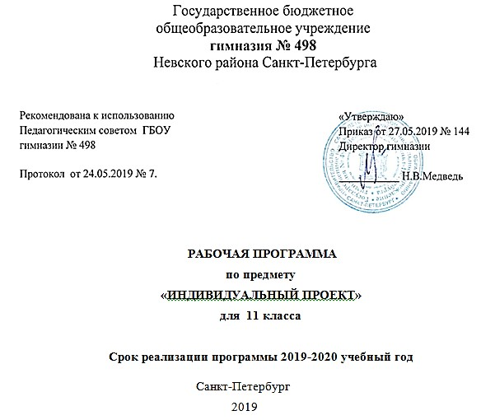
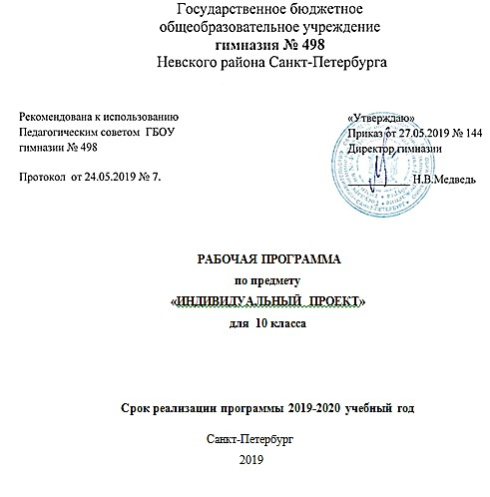
Обязательный предмет
«ИНДИВИДУАЛЬНЫЙ ПРОЕКТ»

Slide 14

Содержание программы по предмету
«ИНДИВИДУАЛЬНЫЙ ПРОЕКТ»
(тематическое планирование)
10 класс | 11 класс
Введение. Индивидуальный учебный проект как одна из форм организации учебного процесса – 1 час. | Введение. Анализ итогов работы над проектом в 10 классе. Корректировка проекта с учетом рекомендаций. Планирование деятельности по проекту на 11 класс - 4 часа.
Раздел 1. Общая характеристика проектной и исследовательской деятельности - 11 часов. | Раздел 1. Управление оформлением и завершением проектов - 20 часов.
Раздел 2. Инициализация проекта - 19 часов. | Раздел 2. Защита результатов проектной деятельности - 6 часов.
Раздел 3. Оформление промежуточных результатов проектной деятельности - 3 часа. | Раздел 3. Рефлексия проектной деятельности - 4 часа.

Slide 15

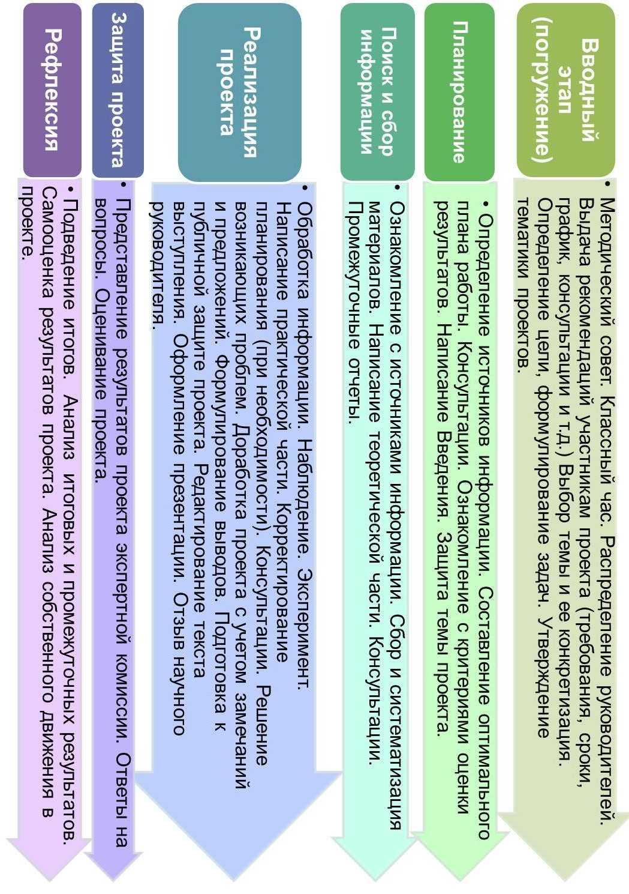
10 КЛАСС
11 КЛАСС

Slide 16
«ИНДИВИДУАЛЬНЫЙ ПРОЕКТ» (10-11 КЛАССЫ, 1 ЧАС В НЕДЕЛЮ)
МЕТОДОЛОГИЧЕСКИЙ БЛОК
ПРАКТИЧЕСКИЙ БЛОК

Slide 17
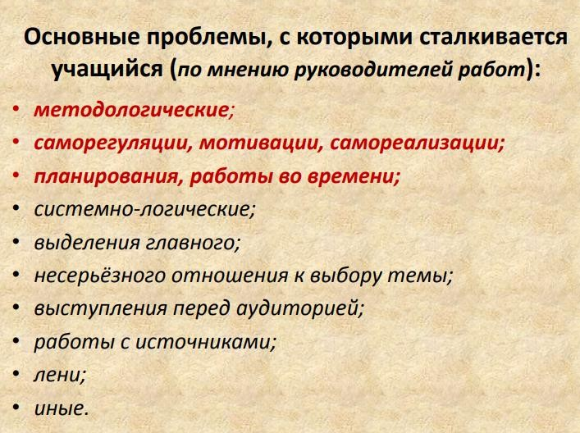

Slide 18

Методологический курс
✓Что такое индивидуальный проект и зачем он нужен?
✓Проект и исследование: разница и особенности.
✓Замысел, цель, задачи,
критерии результативности.
✓План и его реализация.
✓Как лучше презентовать свою работу?

Slide 19
ТЕМА И ПРОБЛЕМА ПРОЕКТА
Тема проекта
Проблема проекта
Тема проекта должна быть:
Проблема должна быть:
важной в мировоззренческом плане;
личностно-значимой для
учащегося;
учитывающей особенности возраста;
обеспечивающей достижение личностных, метапредметных и предметных результатов
обучения
практико-ориентированной;
понятной для учащегося;
связанной с профилем обучения и будущей профессией;
требующей использования
разной информации из разных источников (книги, Интернет, музеи и др.)
Анализ проблемы напрямую влияет на планирование проекта, на определение всех его возможных мероприятий, на постановку
цели, задач проекта и определение основного результата.

Slide 20



Откуда берутся проблемы для проектов?
ФЕНОМЕНЫ
ПОВСЕДНЕВНАЯ ЖИЗНЬ
ОБЩЕНИЕ СО СВЕРСТНИКАМИ
СОЦИАЛЬНЫЕ ПРОБЛЕМЫ

Slide 21
Цель и задачи проекта
Цель - это то, что мы хотим получить при проведении
исследования, некоторый образ будущего. По существу, в цели форм улируется общий замысел исследования. Поэтому она
должна быть сформулирована кратко, лаконично и предельно точно в смысловом отношении.
Задачи исследования — это те действия, которые необходимо выполнить для достижения поставленной цели, решения проблемы или для проверки сформулированной гипотезы
исследования и достижения результата.
Внешний результат
можно увидеть, осмыслить, применить в реальной практической деятельности
Задача 1
Планируемый
результат
ЦЕЛЬ
Задача 2
Задача ...
Внутренний результат
опыт деятельности – становится бесценным достоянием учащегося, соединяя в себе знания и умения, компетенции и ценности

Slide 22


Чем отличается проектная и исследовательская деятельность ?
Результат проектирования
Результат исследования
продукт, обладающий
потребительскими качествами (презентация-тренажер, сайт, памятка, брошюра, пособие,
макет, бизнес-план, справочник,
виртуальная экскурсия и т.п.).
новое знание
Результат должен быть получен обучающимся самостоятельно, а не заимствован откуда-то в готовом виде.

Slide 23

ПРАКТИЧЕСКИЙ БЛОК
✓Научить
исследовательским
процедурам на простых примерах
✓Сформировать понятие об исследовательской логике.
✓Научить работать с
информацией (для чего?).
✓Совместно определять суть затруднений и находить способы их
преодоления.

Slide 24



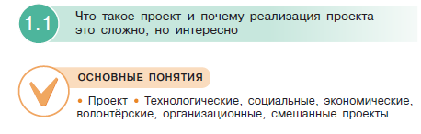

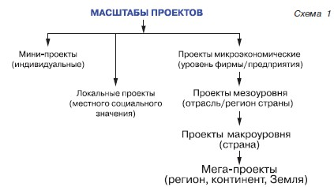


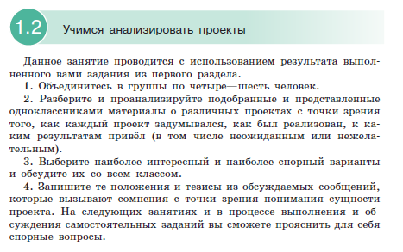
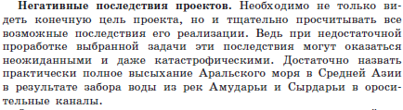
КУЛЬТУРА ИССЛЕДОВАНИЯ И ПРОЕКТИРОВАНИЯ

Slide 25


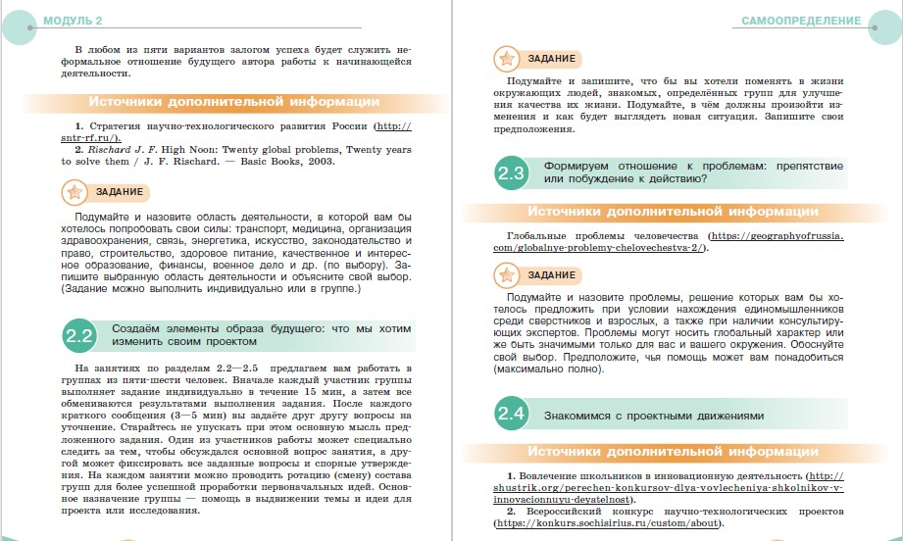


СЕРИЯ «ПРОФИЛЬНАЯ ШКОЛА»
Ориентация на практическую деятельность 40% теории 60 % практики

Slide 26
Дорожная карта работы над ИОП
Этап работы | Вид деятельности | дата |  | Подпись руководителя
 |  | план | факт
1.Определение темы проекта | Разработка основополагающего вопроса и проблемных вопросов учебной темы
2.Изучение справочной и научной литературой. | Составление библиографии по теме; конспектирование; обсуждение прочитанных научных работ
3. Постановка цели и задач. Определение объекта и предмета исследования, выдвижение гипотезы. Определение методов | Написание Введения
4. Сбор материала | Описание теоретической части. Проведение опыта, эксперимента
5.Обработка полученного материала | Описание практической части. Представление полученного результата в виде схем, таблиц, диаграмм и т.п.
6.Формулирование выводов | Систематизация и обобщение результатов работы. Написание Заключения
8. Оформление проекта | Подготовка и написание работы в соответствии с требованиями
9.Представление результатов работы | Подготовка к защите, редактирование текста выступления, оформление презентации.

Slide 27
Критерий | Содержание критерия | Уровни сформированности навыков проектной деятельности
 |  | Базовый (1 балл) | Повышенный (2-3 балла)
Самостоятельное приобретение знаний и решение проблем | Способность поставить проблему и выбрать способы её решения, найти и обработать информацию, формулировать выводы и/или обоснование и реализацию/апробацию принятого решения, обоснование и создание модели, прогноза, модели, макета, объекта, творческого решения и т. п. | Работа в целом свидетельствует о способности самостоятельно с опорой на помощь руководителя ставить проблему и находить пути её решения; продемонстрирована способность приобретать новые знания и/или осваивать новые способы действий, достигать более глубокого понимания изученного | Работа в целом свидетельствует о способности самостоятельно ставить проблему и находить пути её решения; продемонстрировано свободное владение логическими операциями, навыками критического мышления, умение самостоятельно мыслить; продемонстрирована способность на этой основе приобретать новые знания и/или осваивать новые способы действий, достигать более глубокого понимания проблемы
Знание предмета | Умение раскрыть содержание работы, грамотно и обоснованно в соответствии с рассматриваемой проблемой/темой использовать имеющиеся знания и способы действий. | Продемонстрировано понимание содержания выполненной работы. В работе и в ответах на вопросы по содержанию работы отсутствуют грубые ошибки | Продемонстрировано свободное владение предметом проектной деятельности. Ошибки отсутствуют
Регулятивные действия | Умении самостоятельно планировать и управлять своей познавательной деятельностью во времени, использовать ресурсные возможности для достижения целей, осуществлять выбор конструктивных стратегий в трудных ситуациях. | Продемонстрированы навыки определения темы и планирования работы. Работа доведена до конца и представлена комиссии; некоторые этапы выполнялись под контролем и при поддержке руководителя. При этом проявляются отдельные элементы самооценки и самоконтроля обучающегося | Работа тщательно спланирована и последовательно реализована, своевременно пройдены все необходимые этапы обсуждения и представления. Контроль и коррекция осуществлялись самостоятельно
Коммуникация | Умение ясно изложить и оформить выполненную работу, представить её результаты, аргументировано ответить на вопросы. | Продемонстрированы навыки оформления проектной работы и пояснительной записки, а также подготовки простой презентации. Автор отвечает на вопросы | Тема ясно определена и пояснена. Текст/сообщение хорошо структурированы. Все мысли выражены ясно, логично, последовательно, аргументировано. Работа/сообщение вызывает интерес. Автор свободно отвечает на вопросы

Slide 28















обучения
интегрирует важные УУД, полученные на протяжении всего
подводит итоги
проектной деятельности
в школе
корректирует возрастные проблемы
иоп
является важной переходной
«ступенькой» к
получению
профессионального образования
выполняется преимущественно в рамках внеурочной деятельности, но поддерживает
деятельность урочную и
«работает» на
предметный результат

Slide 29
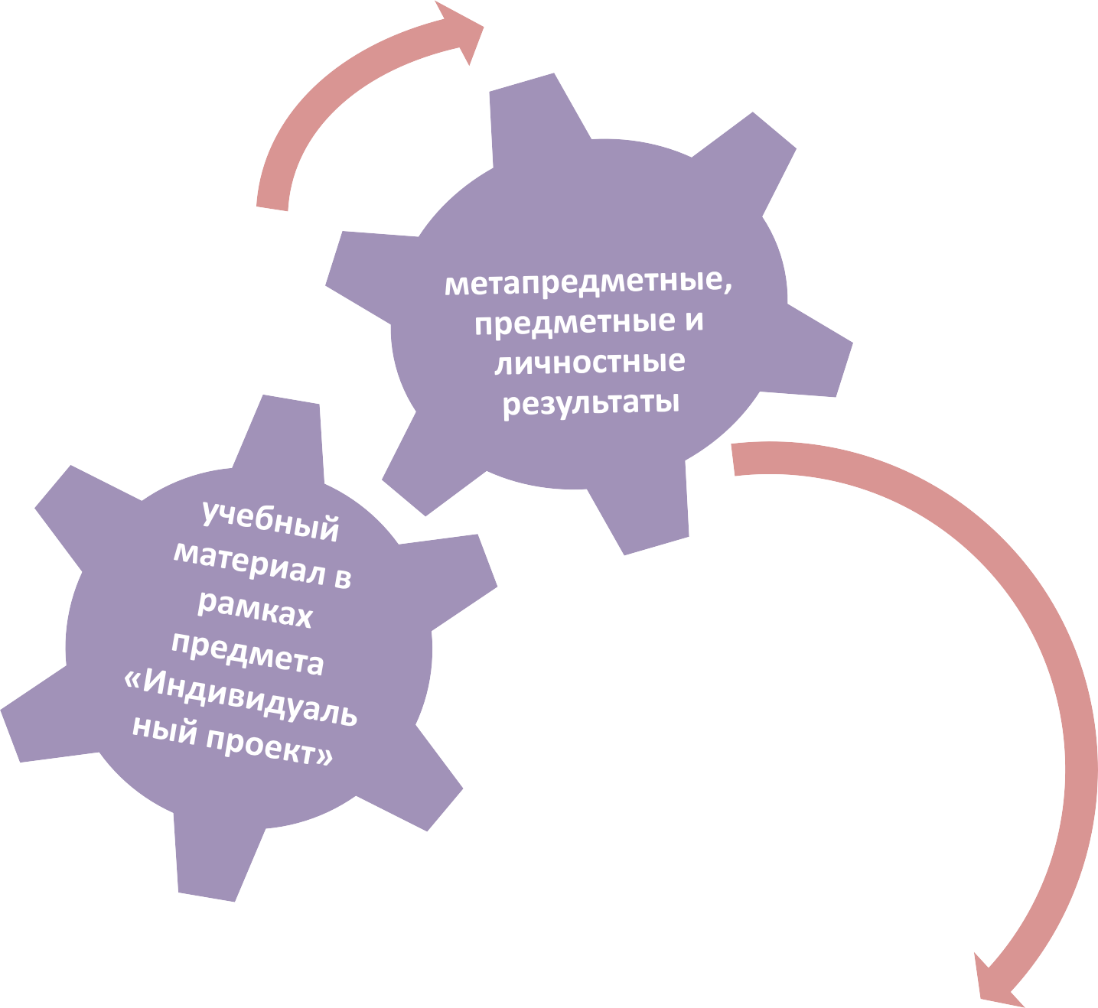
ЕДИНОЕ МЕТОДИЧЕСКОЕ ПРОСТРАНСТВО
ОБРАЗОВАТЕЛЬНОЙ
ОРГАНИЗАЦИИ
профессионально- грамотное
педагогическое сопровождение
проекта

Slide 30




ЖИВУТ ТОЛЬКО ТЕ ЗНАНИЯ, КОТОРЫЕ НАХОДЯТ ПРИМЕНЕНИЕ
НА ПРАКТИКЕ

